Slide 1
Дія на організм людини іонізуючого випромінювання

Slide 2
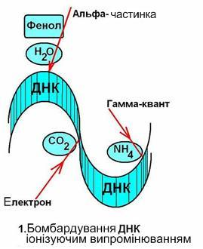
Іонізуючі випромінювання викликають в організмі людини іонізацію молекул і атомів тканини, порушують хімічні структури сполук, утворюють сполуки, не властиві живій клітині, що у свою чергу призводить до її відмирання.

Slide 3
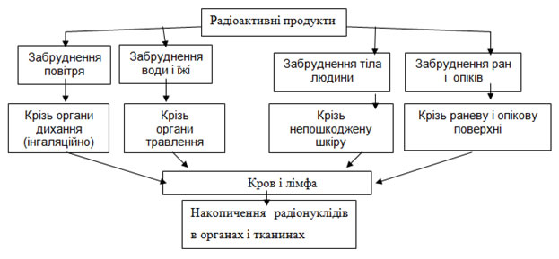

Slide 4
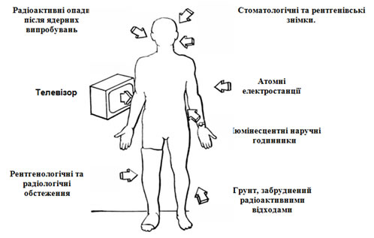
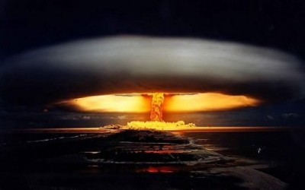
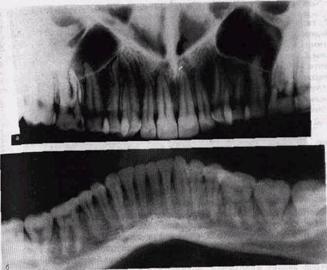
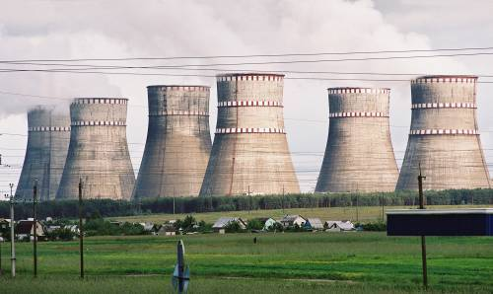
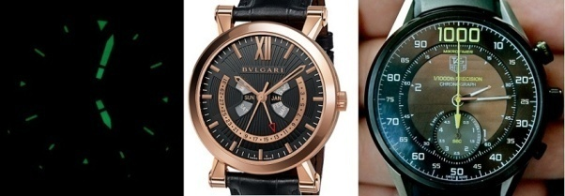
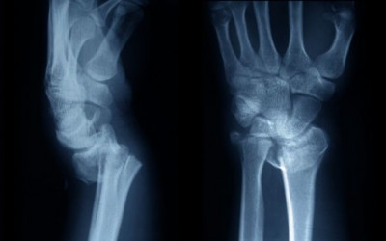
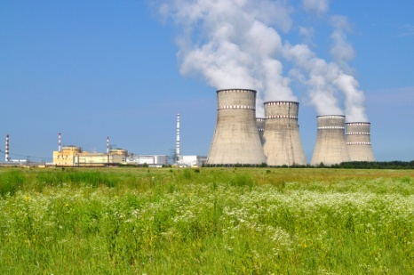

Slide 5
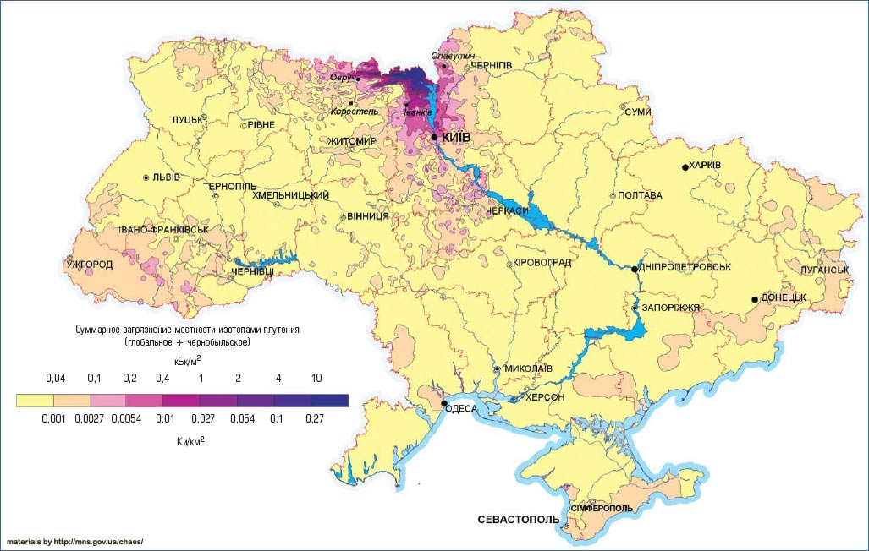
Зміни процесів в організмі залежать від дози опромінення.

Slide 7
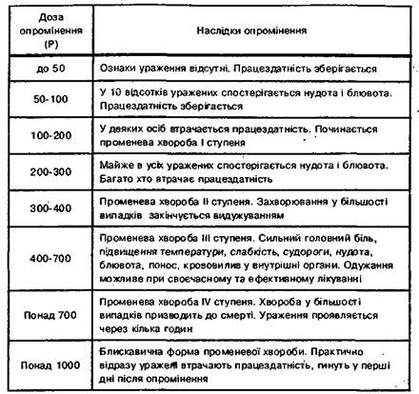
Променева хвороба
- захворювання, що виникає в результаті впливу різних видів іонізуючих випромінювань, що залежать від його дози, локалізації джерела радіоактивних речовин, розподілу дози в частини тіла людини.

Slide 8
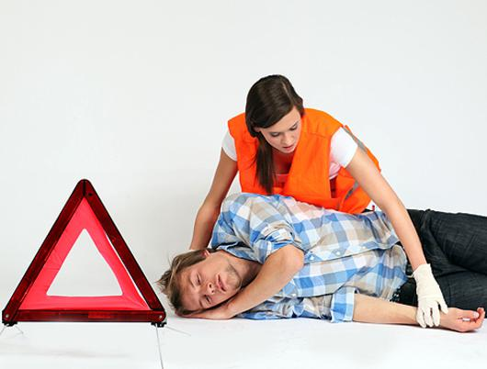
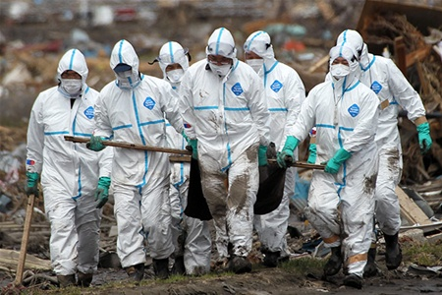
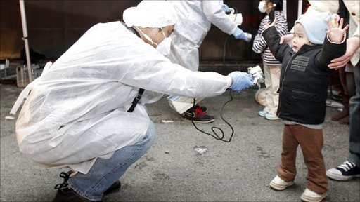
Невідкладна допомога людині, яка постраждала від променевої хвороби:
• при нудоті і блювоті: 1-2 таблетки диметкарба чи зтаперазина
• при серцево-судинній недостатності: кордіаміну підшкірно, кофеин-бензоата натрію;
• при психомоторному порушенні і реакції страху: 1-2 пігулки фенозепама, оксилидина чи фенибута
• при необхідності подальшого перебування на місцевості з високим рівнем радіації (у зоні зараження): повторно (через 4-6 годин після першого прийому) 4-6 таблеток цистамина
• при зараженні відкритих ділянок шкірних покривів: часткова санітарна обробка після виходу з зони радіоактивного зараження.

Slide 9
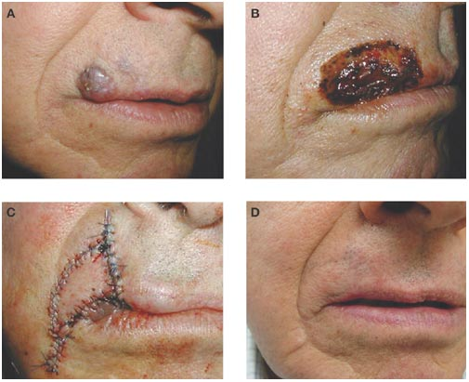
Процес одужання одного з видів променевої хвороби

Slide 10
Дякую за увагу!

